Slide 1
嵐もしずめるイエスさま
そうせいき しょう
マルコの福音書4:35-41
2024.08.11 Bible Gallery

Slide 2
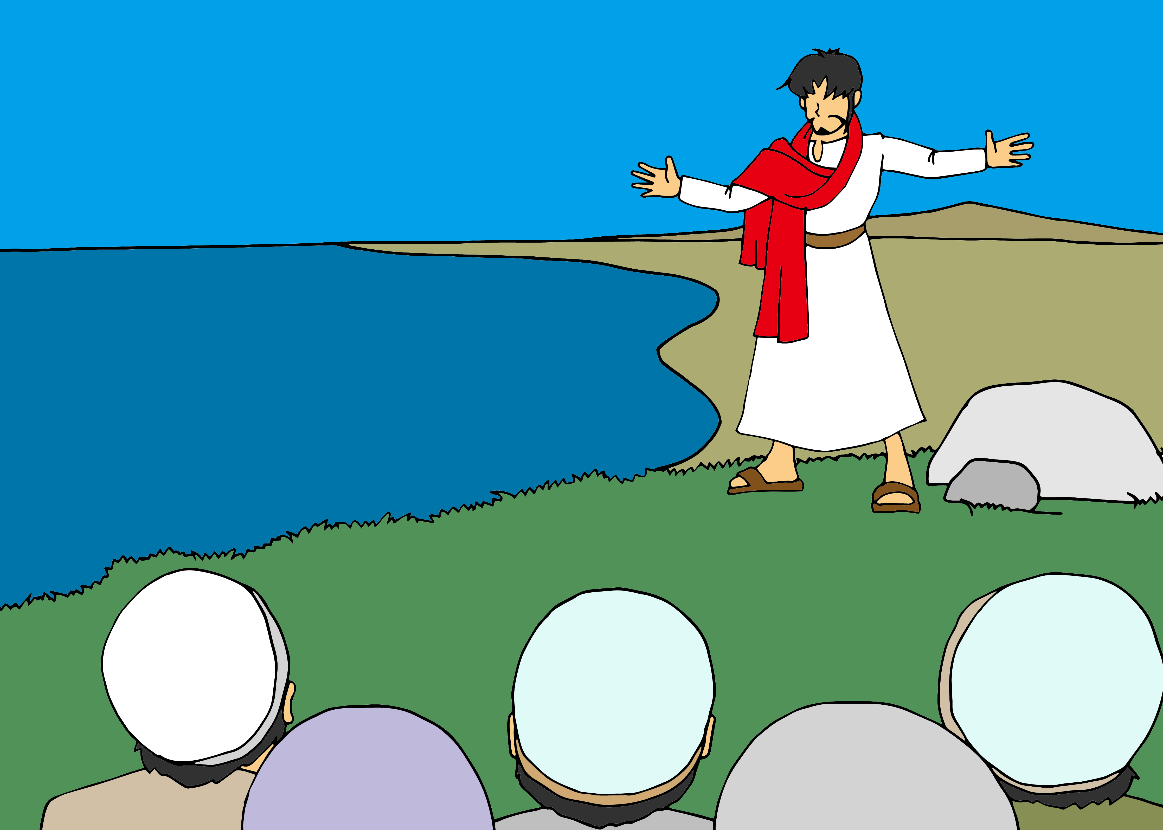

Slide 3
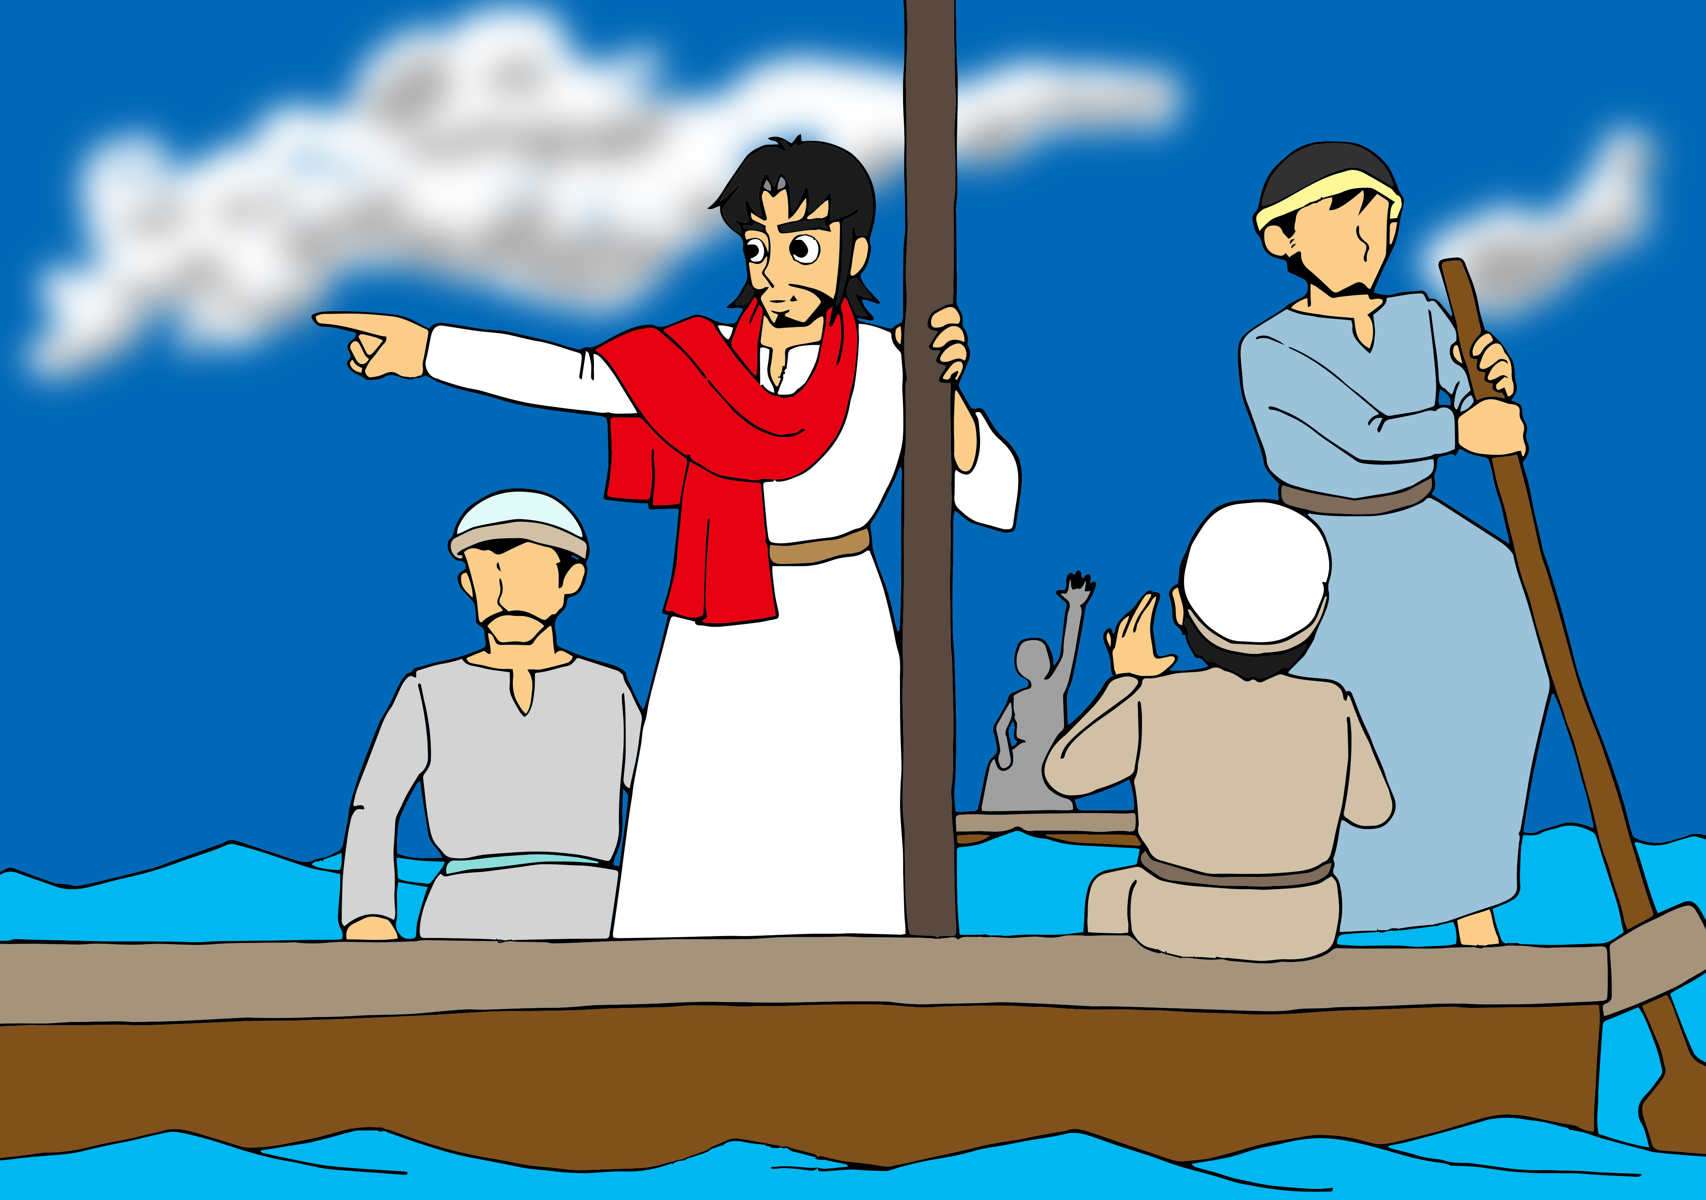

Slide 4
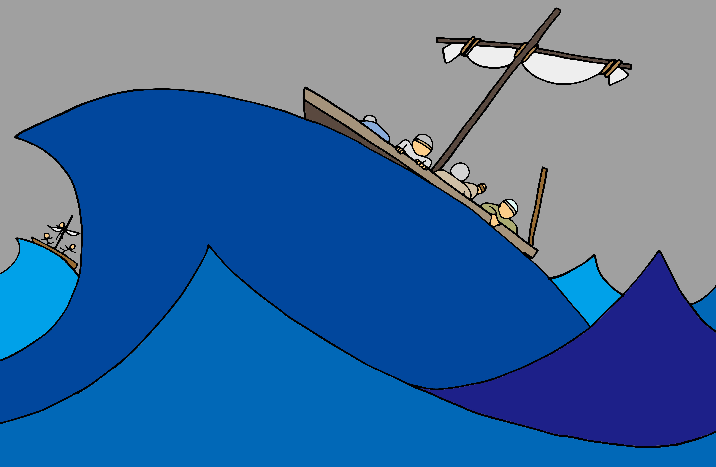

Slide 5
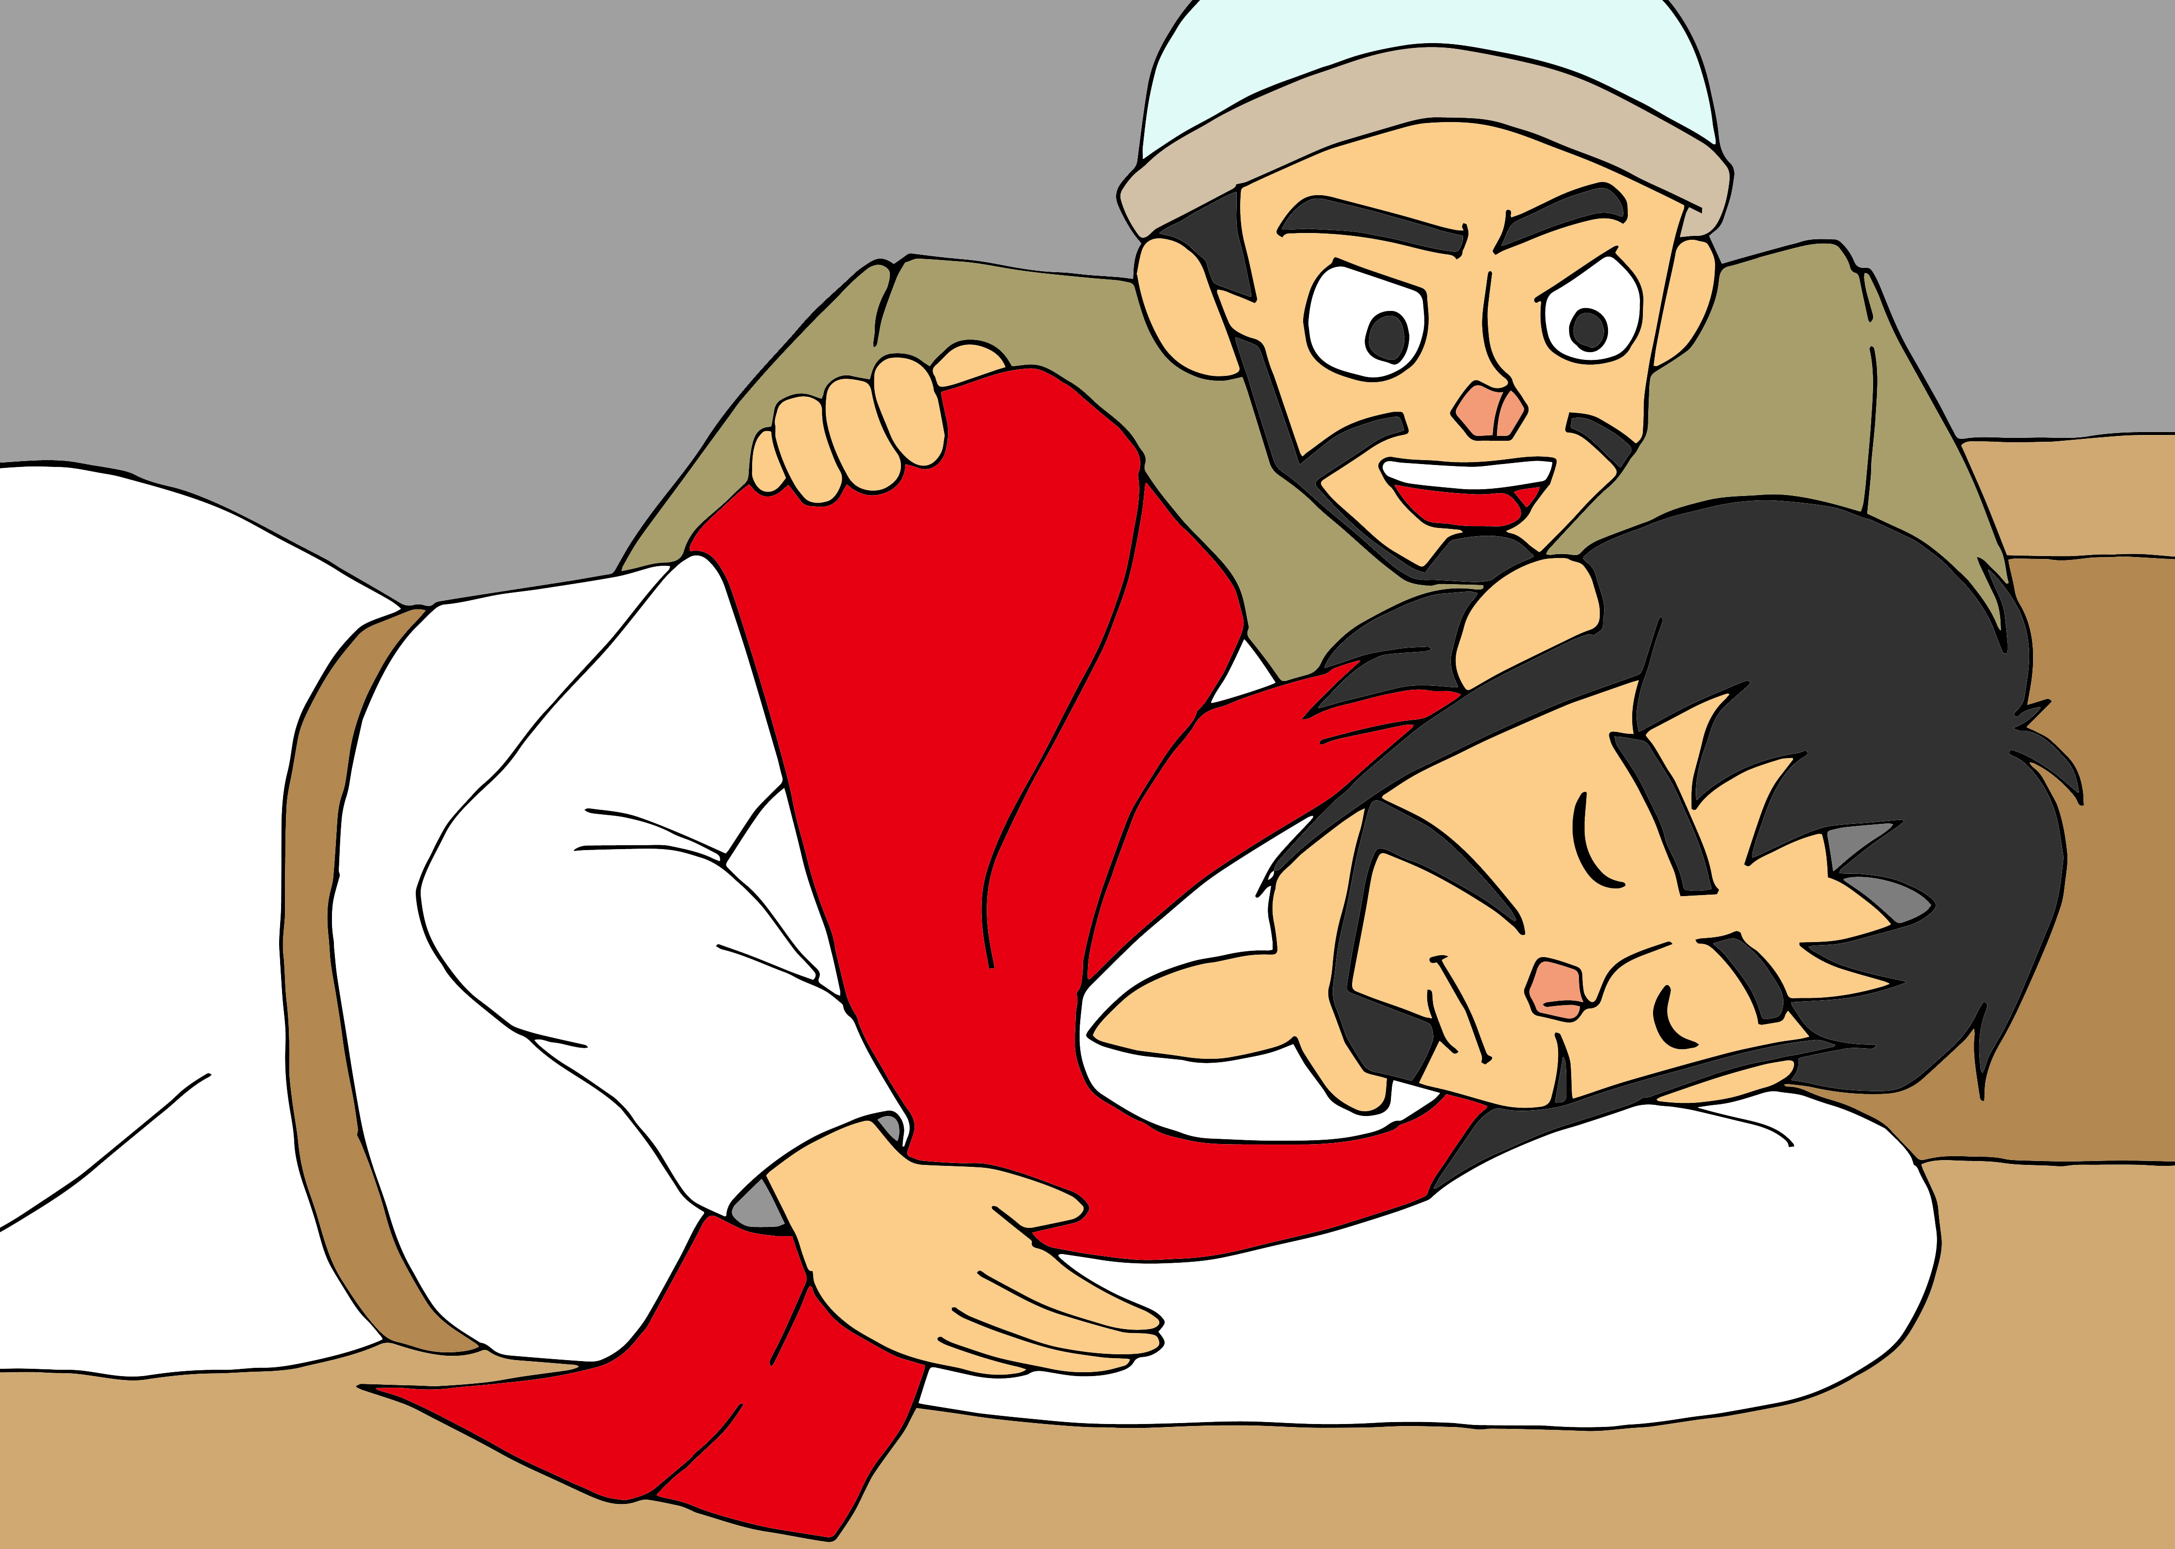

Slide 6
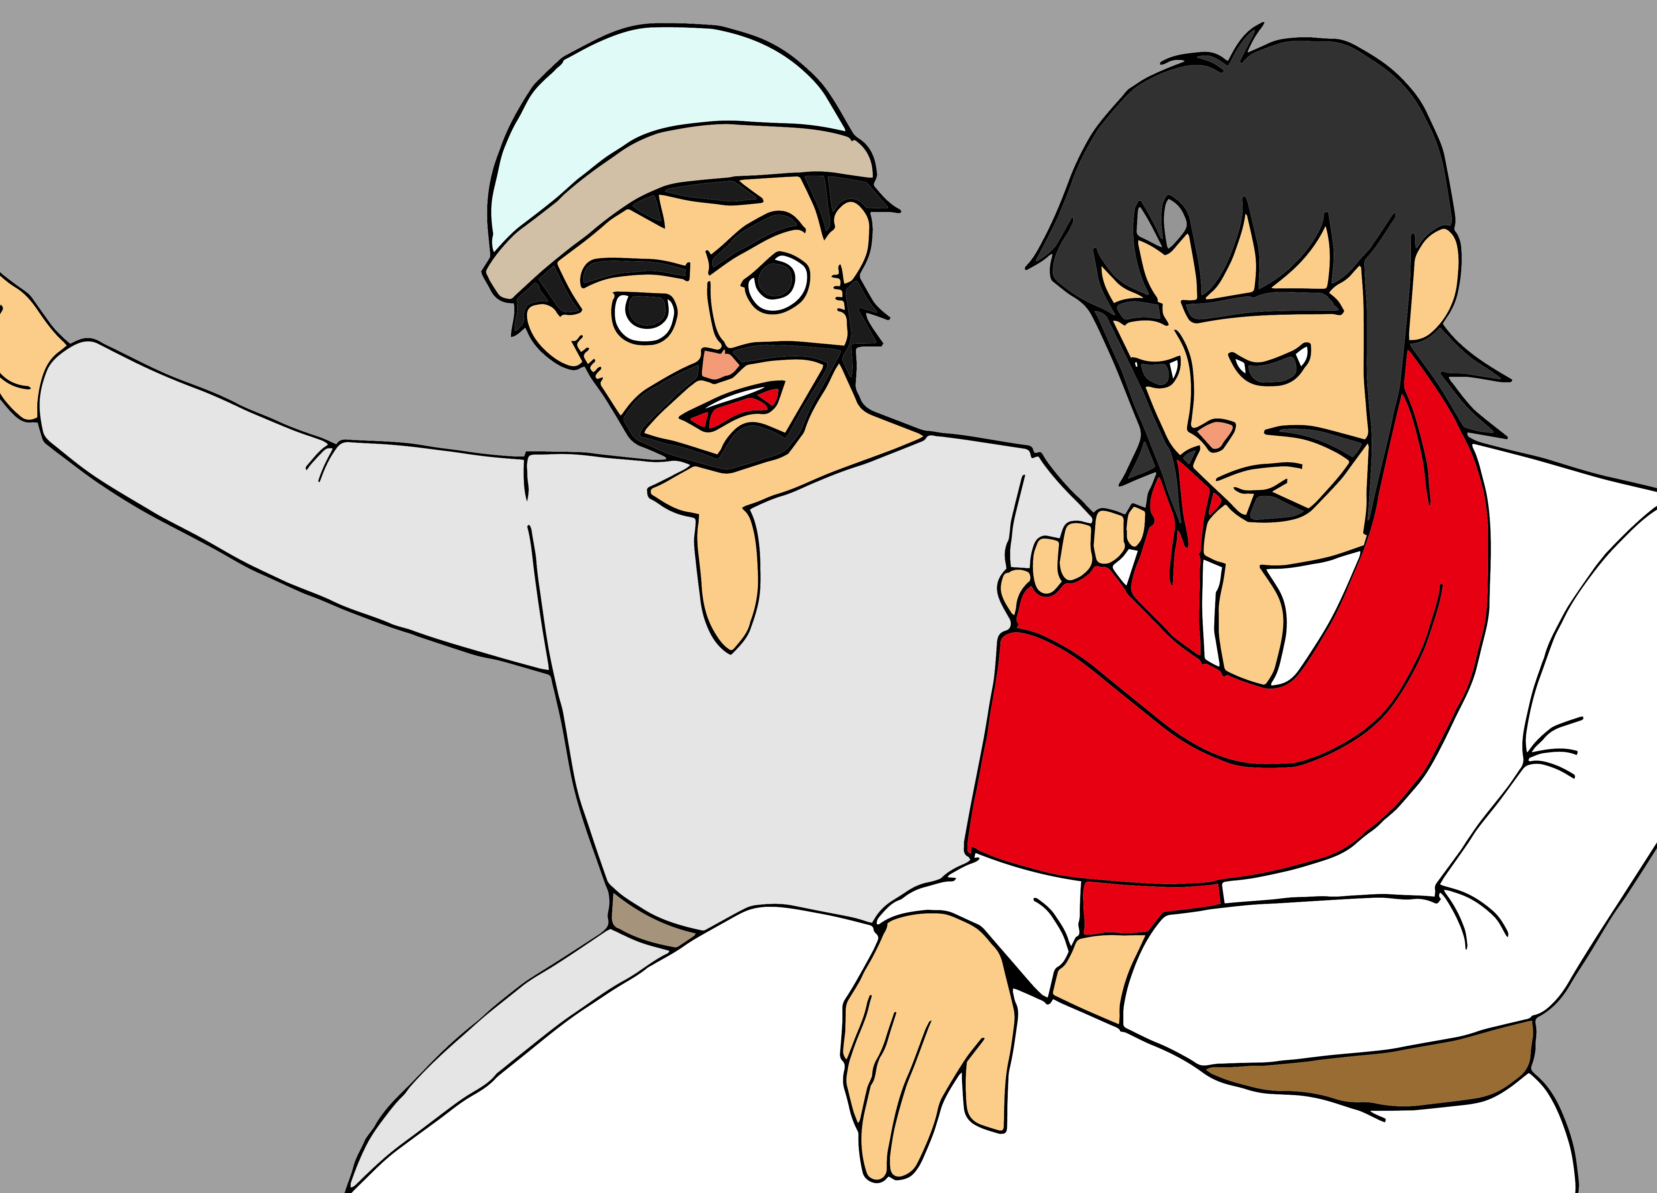

Slide 7
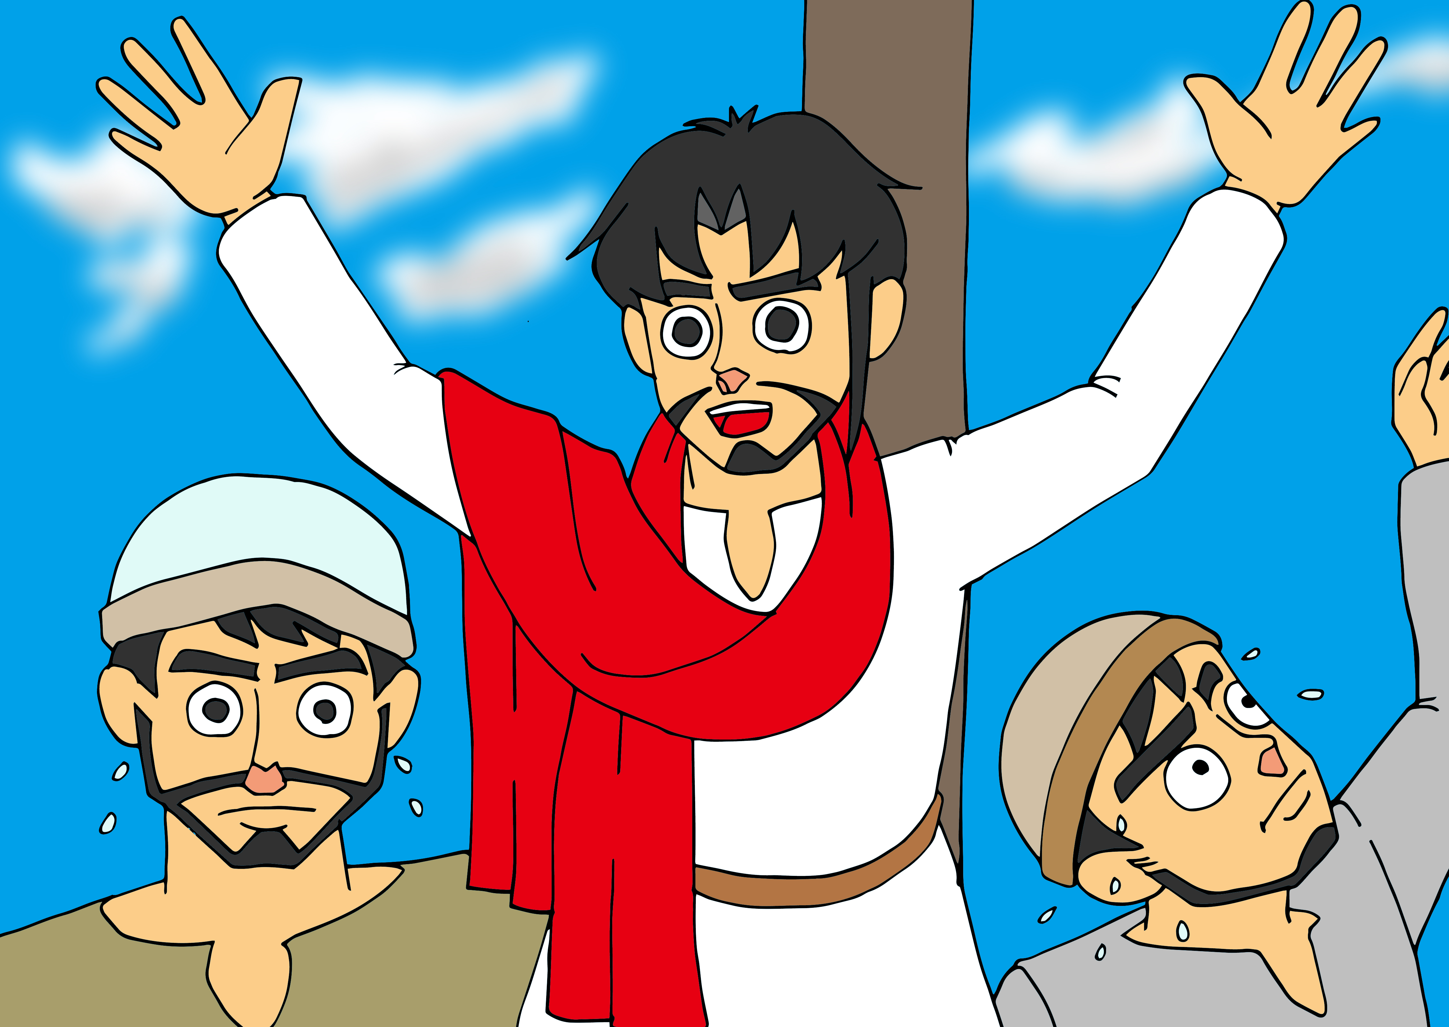

Slide 8
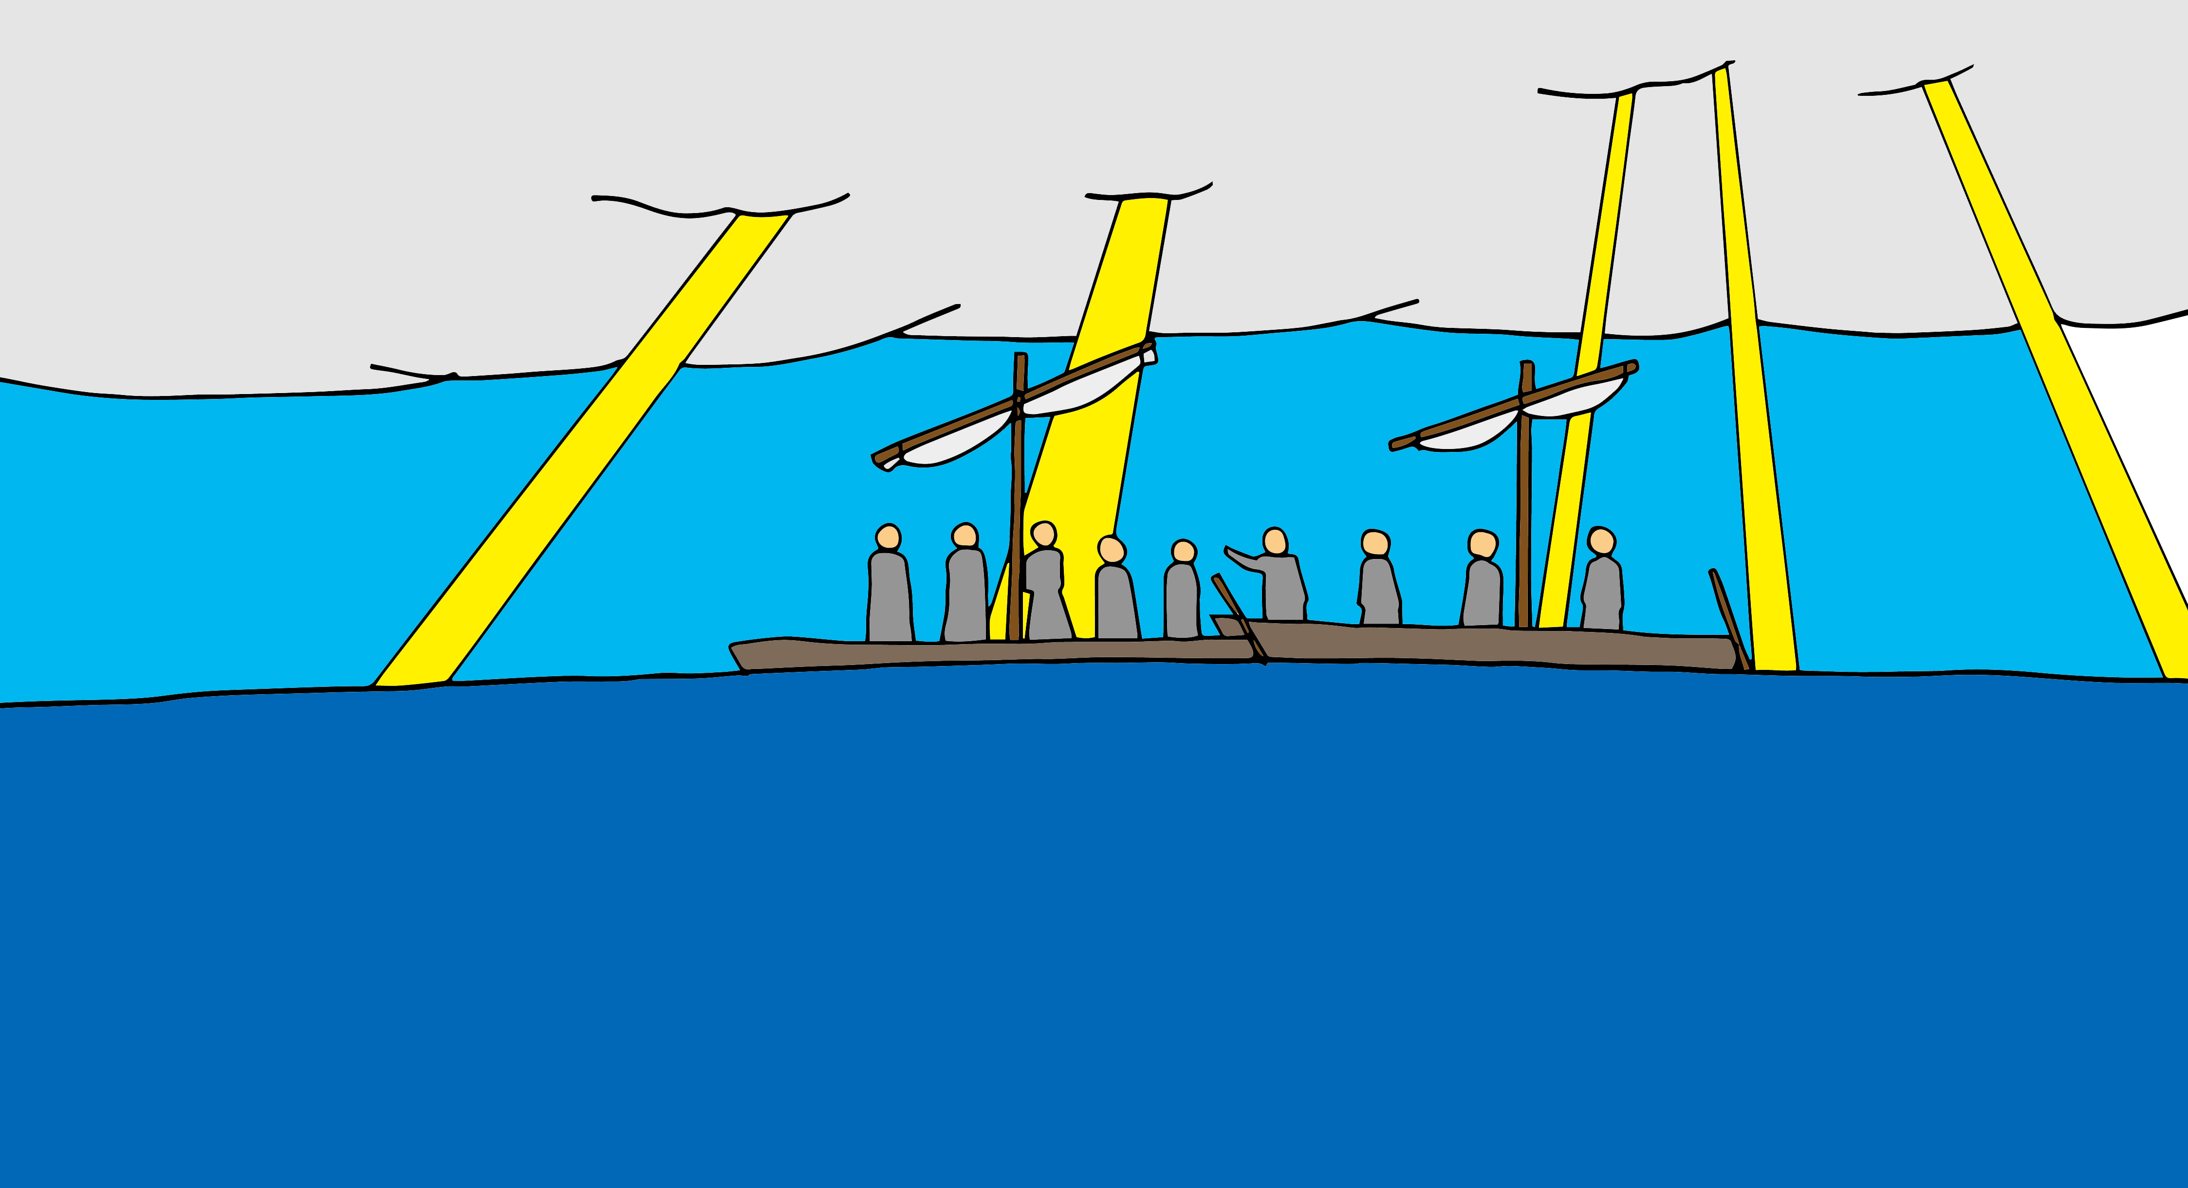

Slide 9
かぜ みずうみ い き
「風や湖までが言うことを聞くとは、
いったいこの方はどなたなのだろうか。」
マルコ4の41
かた

